Slide 1

Осми час
Проект изготвен за XII Национална олимпиада по Информационни технологии
Автор: Красиян Красимиров Неделчев XII кл., МГ "Д-р Петър Берон" гр. Варна
Ръководител: Мая Петкова Караджова

Slide 2


Какво е ?

Slide 3
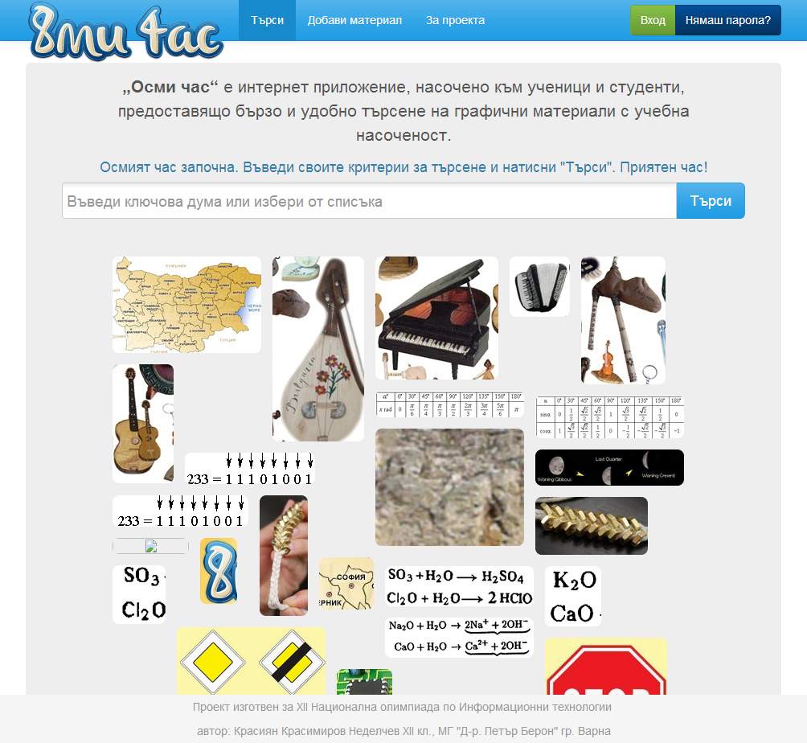
„Осми час“ е интернет приложение, насочено към ученици и студенти, предоставящо бързо и удобно търсене на графични материали с учебна насоченост.

Slide 4
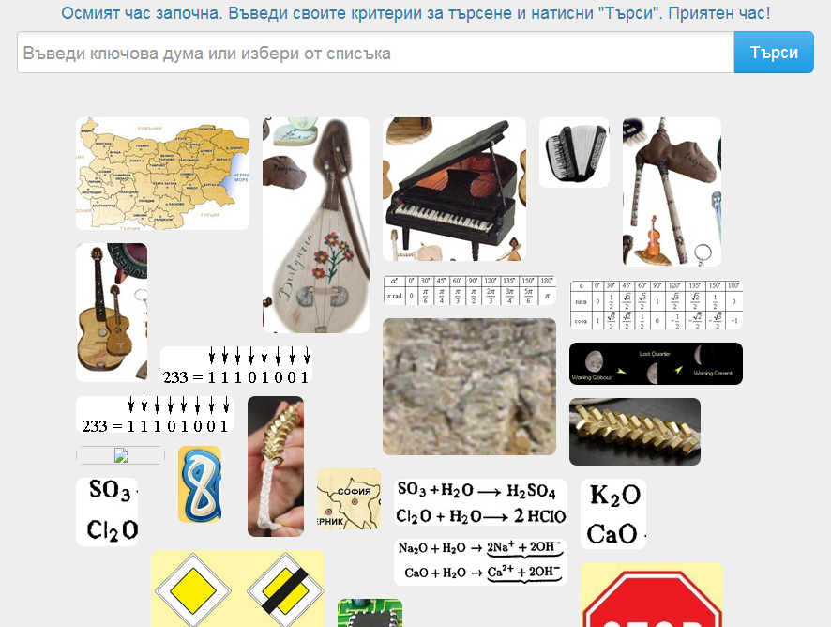
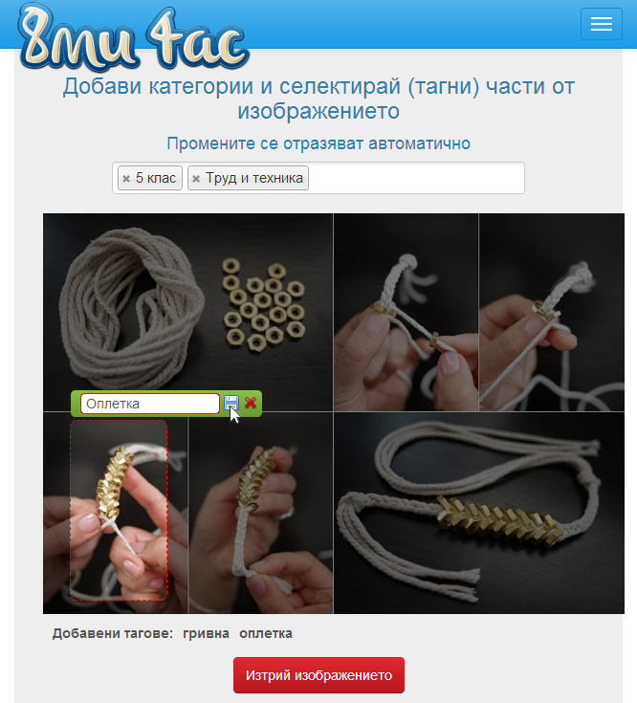
Основната цел на „Осми час“ е представянето на голямо количество информация на минимално визуално пространство.
По този начин „Осми час“подпомага учещите, като не изисква почти никакви интеракции от тях.

Slide 5


Основни етапи в реализацията
+
=

Slide 6
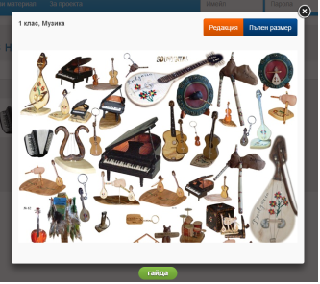
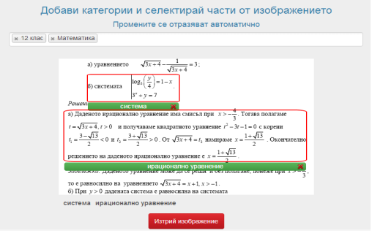

Slide 7
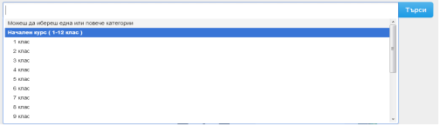
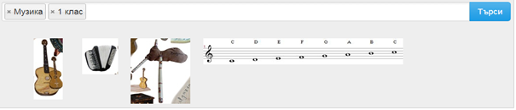
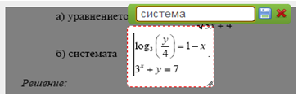

Slide 8
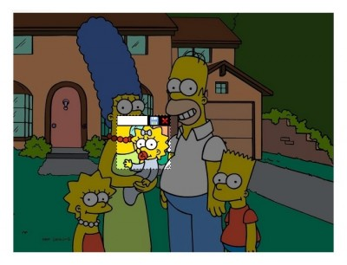
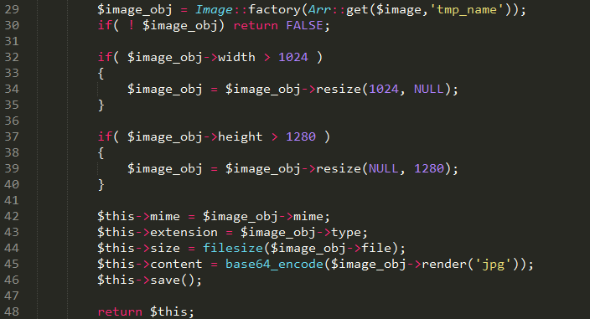
Основни проблеми при реализацията
jTag
Kohana Image Module

Slide 9
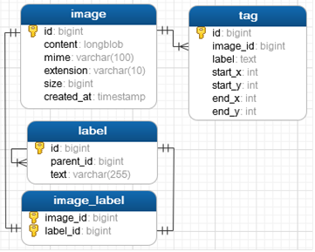
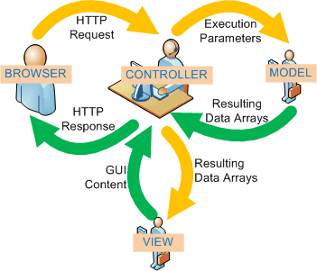
Логика и функционалност
База данни
MVC

Slide 10
Благодаря Ви за вниманието! ☺
„Споделяйте знанието си. Това е начин да постигнете безсмъртие.“
Далай Лама

